Slide 1
UNDANG-UNDANG NOMOR 5 TAHUN 2014 tentang APARATUR SIPIL NEGARA
Bagian Sumber Daya Manusia dan Organisasi
Kementerian Riset dan Teknologi

Slide 60
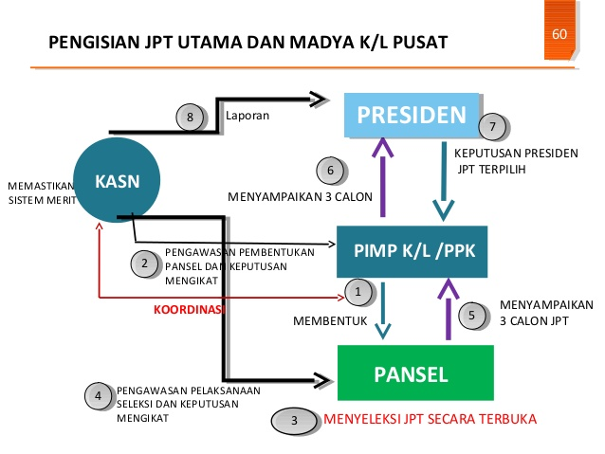

Slide 61
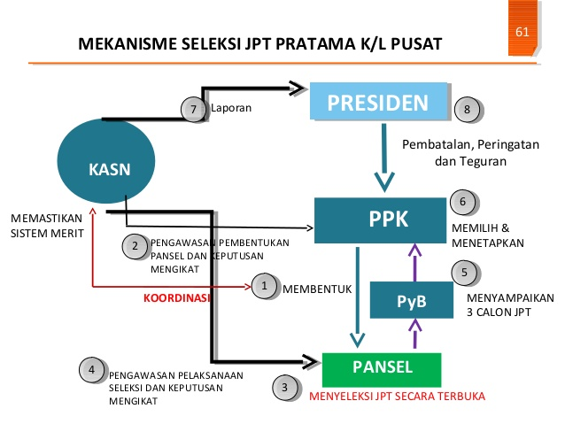

Slide 62
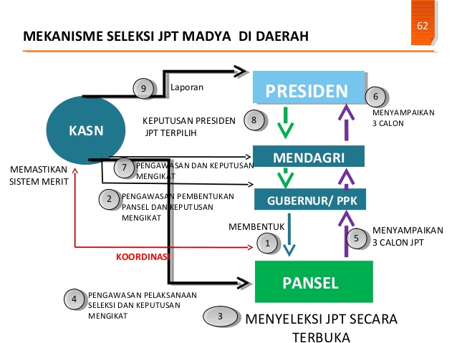

Slide 63
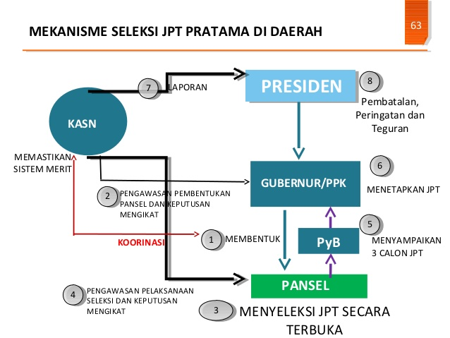

Slide 64
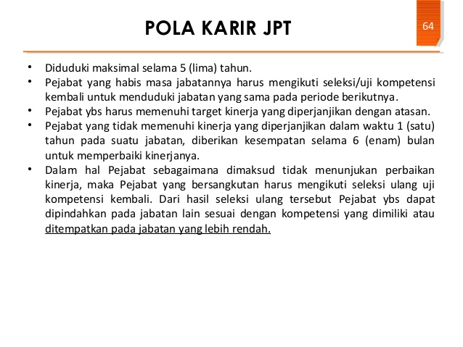

Slide 65
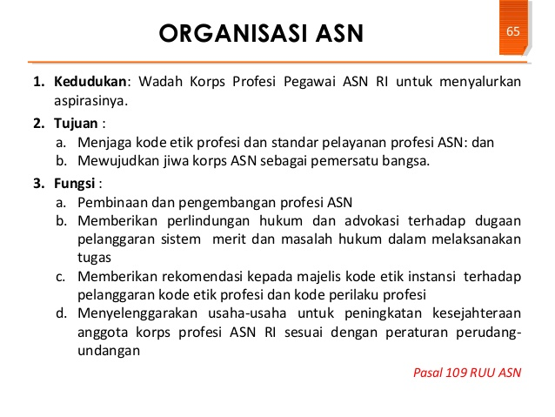

Slide 69
